Slide 1
Ingeniería de Computadores II
TEMA II
PROCESADORES SUPERESCALARES
Fuente imágenes: Prof. Morillo

Slide 2
.
2.1. Características de los procesadores superescalares.
2.2. Arquitectura de un procesador superescalar genérico.
2.3. Lectura de instrucciones.
2.4. Decodificación.
2.5. Distribución.
2.6. Terminación.
2.7. Retirada.
2.8. Mejoras en el procesamiento de las instrucciones de carga/almacenamiento.
2.9. Tratamiento de interrupciones.
2.10. Limitaciones de los procesadores superescalares

Slide 3
Diferencias con la segmentacion clasica
La principal diferencia de una segmentación superescalar con una clásica es
  Por las etapas de la segmentación pueden avanzar varias instrucciones simultáneamente
    Esto implica la existencia de varias unidades funcionales para que sea posible.
  Las instrucciones se pueden ejecutar fuera de orden
  Una segmentación más ancha.
Las segmentaciones superescalares se caracterizan por tres atributos
  Paralelismo
  Diversificación
  Dinamismo

Slide 4
2.1. Características de los procesadores superescalares
Paralelismo
  Paralelismo de máquina temporal
      En un mismo instante de tiempo se ejecutan varias instrucciones pero en diferentes etapas
      Procesadores segmentados (Máquina segmentada clásica)
  Paralelismo espacial
    Varias instrucciones se procesan simultáneamente en una misma etapa
      Por replicación del hardware
    Ancho o grado de la segmentación
      El número de instrucciones que se pueden procesar en la misma etapa
En un procesador superescalar se dan al mismo tiempo el paralelismo de máquina temporal y el espacial
  Los procesadores superescalares incluyen en la etapa de ejecución múltiples unidades funcionales diferentes e independientes.

Slide 5
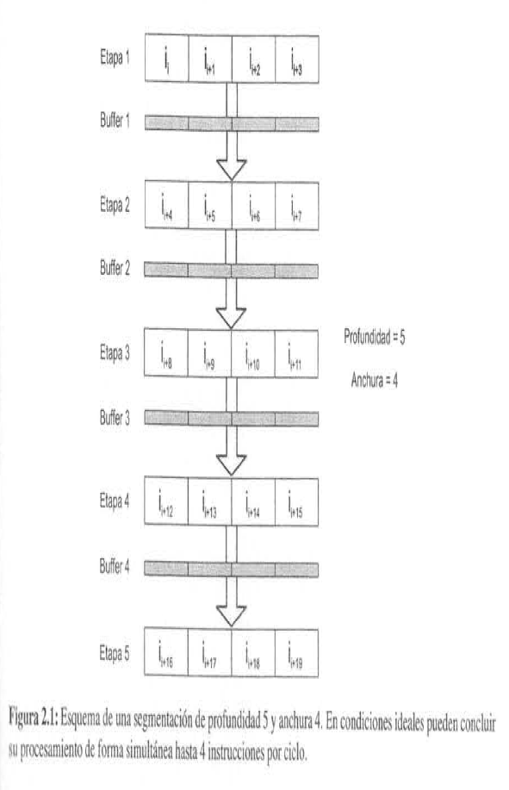

Slide 6
Diversificación
Debido a los diferentes tipos de instrucciones es insuficiente disponer de un único tipo de cauce de ejecución
Hay instrucciones que no tiene que pasar por todas las etapas
La etapa de ejecución posee múltiples unidades funcionales diferentes e independientes

Slide 7
Dinamismo
Permiten la ejecución de instrucciones fuera de orden
Cuenta con los mecanismos necesarios para garantizar que se obtengan los mismos resultados,
  Se respeta la semántica del código fuente.
Una segmentación dinámica paralela utiliza buffers multi entrada que permiten que las instrucciones entren y salgan de los buffers fuera de orden.
  La ventaja que aporta la ejecución fuera de orden es que intenta aprovechar al máximo el paralelismo que permiten las instrucciones y el que permite el hardware, al disponer de múltiples unidades funcionales. Esto se traduce en:
    Unas instrucciones pueden adelantar a otras si no hay dependencias falsas (WAR y WAW), evitando ciclos de detención innecesarios.
    Una reducción de ciclos de detención por dependencias verdaderas de datos y memoria.
Tienen la capacidad para especular
  Pueden realizar predicciones sobre las instrucciones que se ejecutarán tras una instrucción de salto.

Slide 8
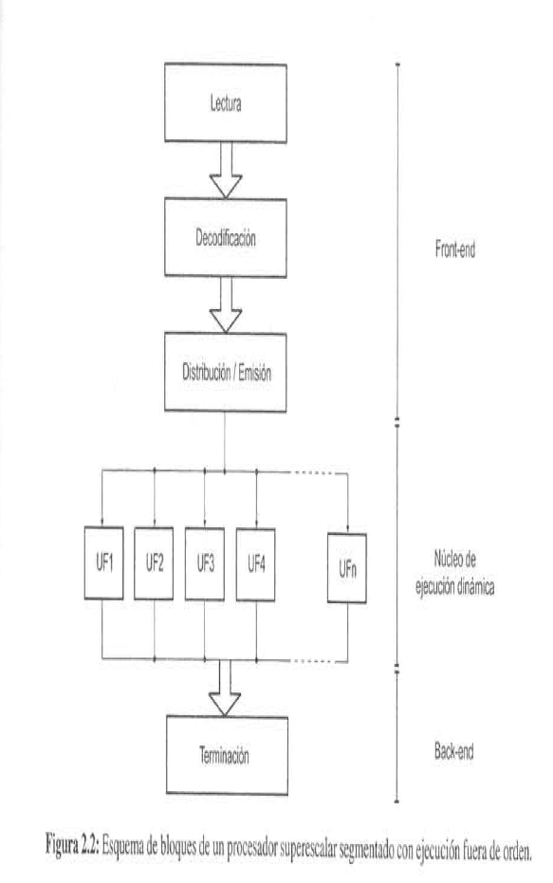
Esquema procesador superescalar
Ejecución en orden
Ejecución fuera de orden
Ejecución en orden

Slide 9
2.2. Arquitectura de un procesador superescalar genérico
Consta de seis etapas
  Lectura (IF – Instruction Fetch)
  Decodificación (ID – Instruction Decoding)
  Distribución/emisión (II – Instruction Issue)
  Ejecución (EX – execution)
  Terminación (WR- Write-Back Result)
  Retirada (RI – Retirement Instructions)
    Comparación con las etapas del procesador segmentado
      IF (Instruction Fetch): Lectura de la instrucción
      ID (Instruction Decoding) Decodificación y lectura de los operandos
      EX (Execution)
      MEM (Memory Access) Acceso a la cache de datos
      WB (Write-Back results) Escritura en el fichero de registros

Slide 10
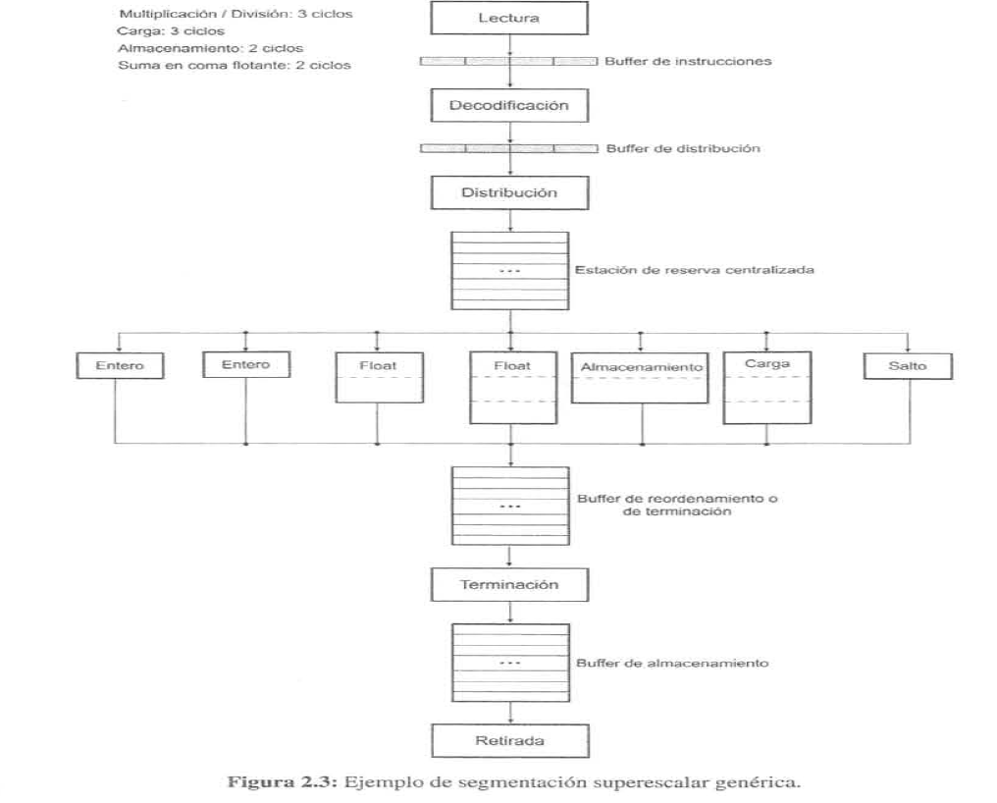
Segmentación Superescalar Genérica

Slide 11
Estados por los que pasa una instrucción
Distribuida (dispatched)
  Cuando ha sido enviada a una estación de reserva asociada a una o varias unidades funcionales del mismo tipo.
Emitida (issued)
  Sale de la estación de reserva hacia una unidad funcional.
Finalizada (finished)
  Cuando abandona la unidad funcional y pasa al buffer de reordenamiento, los registros se encuentran temporalmente en registros no accesibles al programador.
Terminada (completed) o terminada arquitectónicamente
  Cuando ha realizado la escritura de los resultados desde los registros de renombramiento a los registros arquitectónicos, ya son visibles al programador.
  Se realiza la actualización del estado del procesador.
Retirada (retired)
  Cuando ha realizado la escritura en memoria, si no se necesita escribir en memoria la finalización de una instrucción coincide con su retirada.

Slide 12
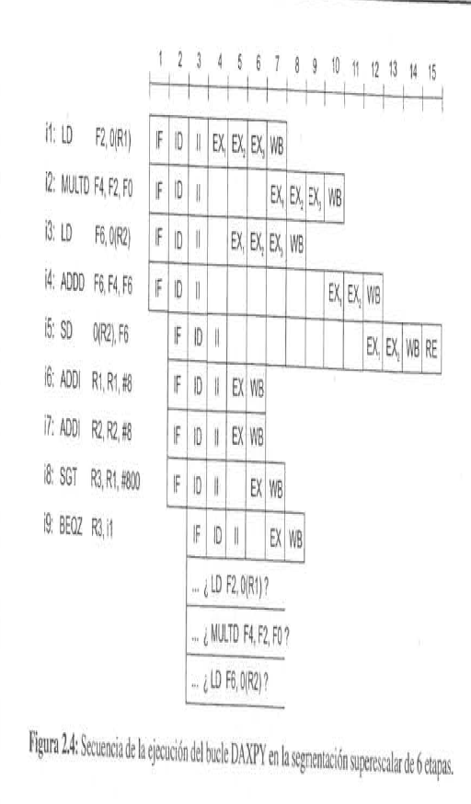

Slide 13
Se observa que se puede haber producido la violación de una dependencia WAR ya que el almacenamiento de i4 ha escrito en memoria antes que la instrucción de carga haya realizado la lectura.
La violación de la dependencia WAR se habrá producido si el contenido de R1 y R2 coinciden.
Una solución inmediata para forzar la terminación ordenada de las instrucciones es la introducción de ciclos de detención.

Slide 14
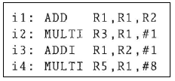
Riesgo WAR y WAW
Los riesgos WAR y WAW
  La inserción de ciclos de reloj para forzar la terminación ordenada de las instrucciones y respetar la semántica del programa es conservadora y no permite aprovechar todo el paralelismo que brinda la existencia de múltiples unidades funcionales así como evitar detenciones innecesarias en las unidades.
En el ejemplo no sería necesario detener las instrucciones i3 e i4 hasta que la i2 leyese el contenido de R1 si se reemplazase el registro R1 en las instrucciones i1 e i2 por otro no utilizado.
Se recurre a un almacenamiento temporal en el que se realiza la escritura que tiene riesgo

Slide 15



Resolución de las dependencias de datos WAR y WAW (falsas)
Utilizamos una técnica que se llama Renombramiento Dinámico de Registros
  Consiste en utilizar un conjunto de registros ocultos al programador en los que se realizan los almacenamientos temporales.
La técnica consta de dos pasos
  1.- Resolución de riesgos WAW y WAR
    Se renombran de forma única los registros arquitectónicos que son objeto de una escritura,
      Se resuelven las dependencias ya que manejan registros diferentes.
  2.- Mantenimiento de las dependencias RAW
    Se renombran los registros arquitectónicos fuente que corresponden a una escritura previa,
      El objetivo es mantener las dependencias RAW
Una vez resueltas las dependencias se procede a la fase de terminación a deshacer el renombramiento y a actualizar ordenadamente los registros.

Slide 16



Dependencias entre instrucciones de carga/almacenamiento
Una carga seguida de un almacenamiento produce una dependencia RAW.
Un almacenamiento seguida de una carga produce una dependencia WAR.
Dos almacenamientos seguidos implican una dependencia WAW.

Slide 17
Una solución para respetar las dependencias que puedan existir entre las instrucciones de carga y almacenamiento es
  Su ejecución ordenada, pero no es eficiente.
Si realizamos el renombramiento y la terminación ordenada de los almacenamientos,
  Se resuelven las dependencias WAR y WAW, pero no las RAW.
Para resolver las dependencias RAW usamos adelantamiento de los operandos (Igual que las operaciones con registros)
  Otra forma para mejorar el rendimiento es adelantar la ejecución de las cargas.
Que se adelanten resultados o se renombren los registros para evitar dependencias WAR y WAW y aumentar así el rendimiento de las unidades funcionales
  No garantiza la consistencia semántica del procesador y la memoria.
    Para lograr la consistencia una vez deshecho el renombramiento hay que realizar la escritura ordenada de los registros arquitectónicos en la etapa de terminación y de las posiciones de memoria en la etapa de retirada.
    Tenemos que tener en cuenta que solo es posible terminar aquellas instrucciones que no sean el resultado de especular con una instrucción de salto.
  El buffer de reordenamiento o terminación se convierte en la pieza fundamental para conseguir esta consistencia del procesador
    Es el sitio en donde se realiza el seguimiento de una instrucción desde que se distribuye hasta que se termina.

Slide 18
2.5 Lectura de instrucciones
¿Cuál es la diferencia, En la etapa de lectura, entre un procesador superescalar y uno escalar ?
  El número de instrucciones que se extraen de la caché de instrucciones en cada ciclo.
    En un procesador escalar es una
    En uno superescalar está determinado por el ancho de la etapa de lectura.
  La caché de instrucciones tiene que proporcionar en un único acceso tantas instrucciones como el ancho de la etapa de lectura.
    Grupo de lectura
      El conjunto de instrucciones que se extrae simultáneamente de la I-caché
  El objetivo de la fase de lectura es garantizar el suministro constante de instrucciones al procesador
  Aunque el ancho de la memoria caché de instrucciones sea suficiente pueden surgir dos problemas:
    La falta de alineamiento de los grupos de lectura.
    El cambio en el flujo de instrucciones debido a las instrucciones de salto.

Slide 19
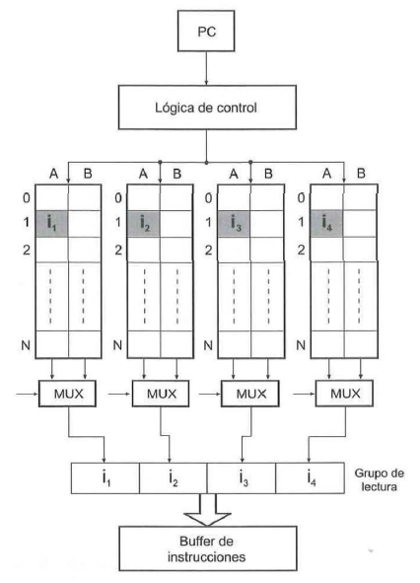

Slide 20
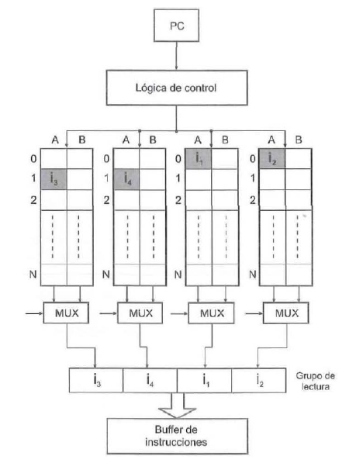
2.5.1 Falta de alineamiento
Un alineamiento incorrecto de un grupo de lectura implica que las instrucciones que forman el grupo superan la frontera que delimita la unidad de lectura de una caché.
  Esto nos lleva a realizar dos accesos a la caché ya que el grupo de lectura ocupa dos bloques consecutivos.
Las máquinas se diseñan con ciertas restricciones de alineamiento para evitar problemas de lectura.
Si no hay restricciones de alineación, una solución es recurrir a hardware adicional se procede a la colocación correcta de instrucciones
Soluciones
  La red de alineamiento
    Consiste en reubicar las salidas de la caché mediante multiplexores que conducen las instrucciones leídas a su posición correcta dentro del grupo de lectura.
  La red de desplazamiento
    Recurre a registros de desplazamiento para mover las instrucciones.
  Disponer de una cola de prefetching o prelectura
    Es una técnica utilizada para minimizar el impacto de los fallos de lectura en la caché de instrucciones.

Slide 21
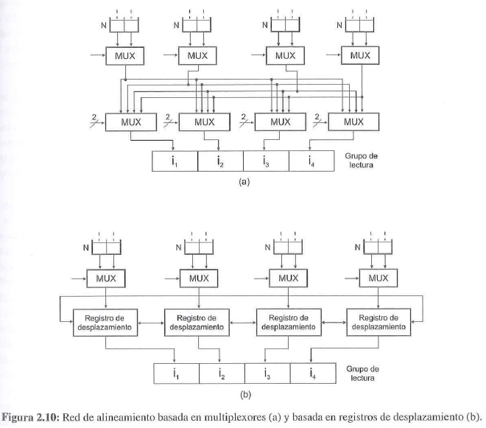
Soluciones:
Multiplexor
Registro de desplazamientos

Slide 22
2.5.2 Rotura de la secuencialidad en el flujo de instrucciones que forman un grupo de lecturas
Puede suceder que una de las instrucciones que forme parte de un grupo de lectura sea un salto incondicional o un salto condicional efectivo
  Esto provoca que las instrucciones posteriores del grupo sean inválidas, reduciéndose el ancho de banda de lectura.
El coste mínimo de la oportunidad perdida
  Es la cantidad mínima de ciclos que se desperdician como consecuencia de una rotura en la secuencia del código ejecutado y que obliga a anular el procesamiento de las instrucciones que hay en la segmentación,
    Se expresa en ciclos de reloj, como el producto entre el ancho de la segmentación y el número de ciclos de penalización
    En una segmentación de ancho s, cada ciclo de parada equivale a no emitir s instrucciones (o a leer s instrucciones de no operación, NOP).

Slide 23
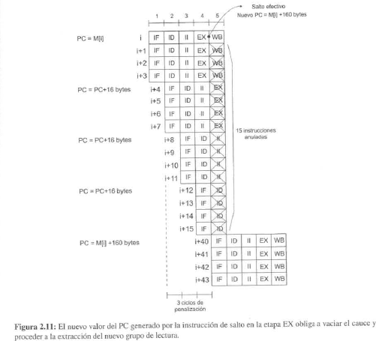

Slide 24
2.5.3 Tratamiento de los saltos
El principal problema es conocer el resultado de la evaluación de la condición que determina:
  Si el salto es efectivo o no y
  La dirección de destino, en caso de que sea efectivo
La técnica que se emplea en los procesadores superescalares para tratar las instrucciones de salto
  Es especular (realizar predicciones)
El procesamiento de los saltos se realiza en una unidad funcional específica
  Si el predictor señala el salto como efectivo, se procede a leer de la I-caché la instrucción de destino y siguientes

Slide 25
2.5.4 Estrategias de predicción dinámica
Las técnicas de predicción estática
  Logran tasas de predicción de saltos condicionales entre un 70% y 80%.
Las técnicas de predicción dinámica
  Obtienen tasas de acierto que oscilan entre un 80% y 95%, el inconveniente que tienen estas técnicas es el incremento del coste económico del procesador
Para realizar una especulación completa de una instrucción de salto es necesario predecir los dos componentes que producen su procesamiento,
  La dirección de destino y
  El resultado, efectivo o no efectivo.

Slide 26
2.5.4.1. Predicción de la dirección de destino de salto mediante BTAC (Branch Target Address Cache)
Una BTAC, que es una pequeña memoria caché asociativa en la que se almacenan:
  Las direcciones de las instrucciones de saltos efectivos ya ejecutados o BIAs (Branch Instruction Address) y
  Las direcciones de destino de esos saltos o BTAs (Branch Target Address).
El acceso a la BTAC se realiza en paralelo con el acceso a la I-caché utilizando el valor del PC.
  Si ninguna de las direcciones que forman el grupo de lectura coincide con alguna de las BIAs que hay en la BTAC es debido a que no hay ninguna instrucción de salto efectivo o se trata de un salto efectivo que nunca antes había sido ejecutado.
  Si la BTAC no devuelve ningún valor, por defecto se aplica la técnica de predecir como no efectivo,
    Se procede normalmente con la ejecución de las instrucciones que siguen al salto y se deshace su procesamiento en caso de que el salto sea finalmente efectivo.
Problema de los falsos positivos
  La BTAC devuelve una dirección de destino pero en el grupo de lectura no hay realmente ningún salto, esto se descubre en la etapa ID.
  Producen una penalización al tener que expulsar del cauce la instrucción de destino especulada.
  Los falsos positivos son debidos a que el campo BIA de la BTAC no almacena una dirección completa, sólo una parte.
    Esto provoca que a direcciones distintas se le asocie la misma BIA
    Si la tasa de fallos es alta Solución:
      Que la longitud del campo BIA se incremente hasta alcanzar una tasa de saltos fantasma tolerable

Slide 27
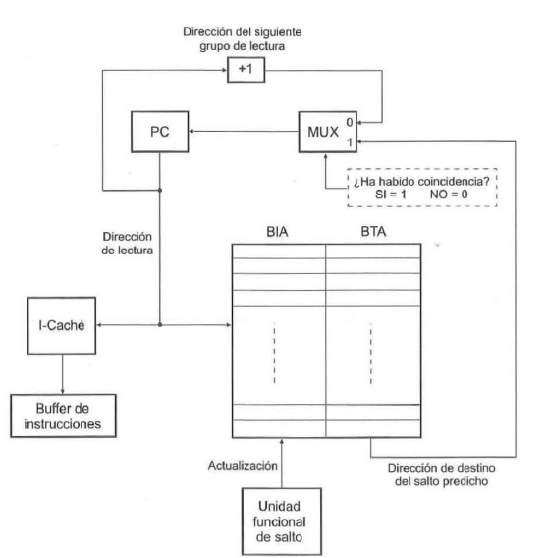

Slide 28
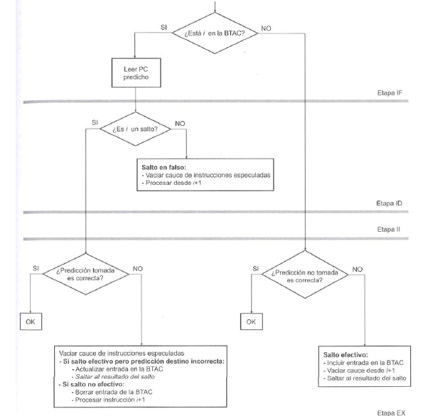

Slide 29
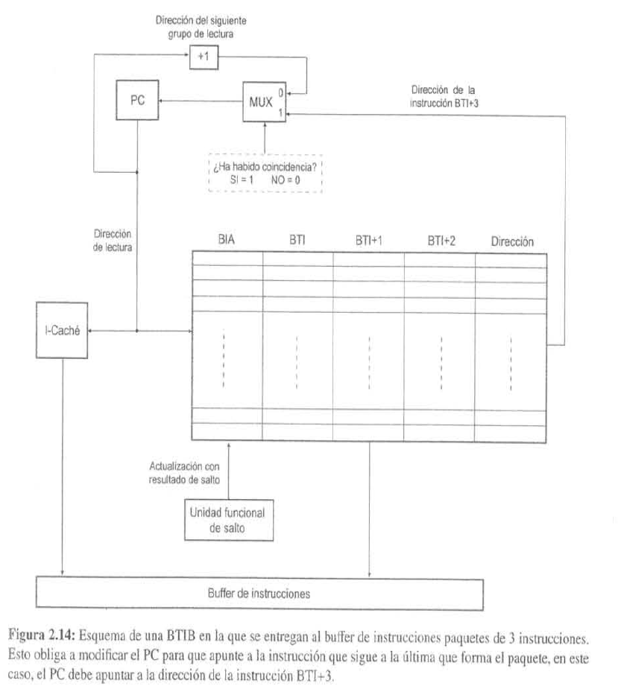
BTIB( Branch Target Instruction Buffer), ENTREGA UN GRUPO DE INSTRUCCIONES que siguen a la de la bifurcación

Slide 30
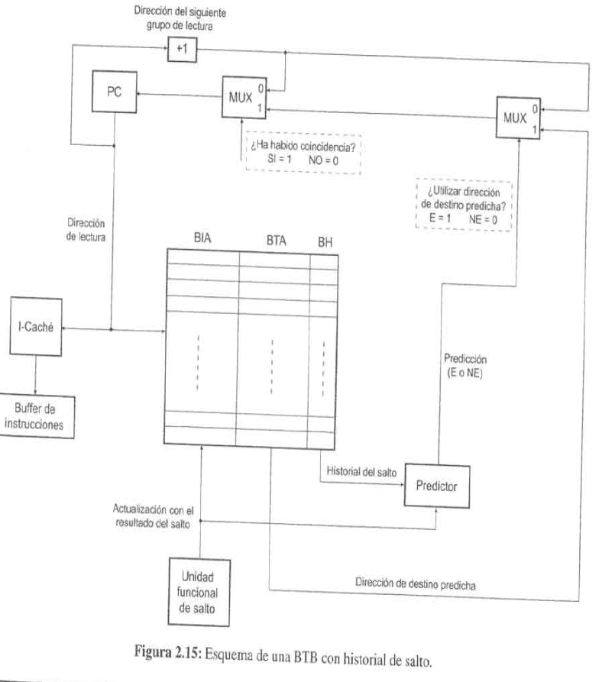
2.5.4.2. Predicción de destino de salto mediante BTB (Branch Target Buffer) con historial de salto
Similar a la BTAC
  Se diferencia en que junto con la dirección de destino predicha, la BTA almacena un conjunto de bits que representan el historial del salto y predicen la efectividad del salto (BH, Branch History).

Slide 31
2.5.4.3. Predictor de Smith o predictor bimodal
Se basa en asociar un contador de saturación de k bits a cada salto de forma que el bit más significativo del contador indica la predicción para el salto.
  Un contador de saturación,
    Cuando alcanza su valor máximo, permanece en el aunque se incremente
    Permanece a cero aunque se decremente
  Si el bit es 0, el salto se predice como no efectivo (Not Taken o NT).
  Si el bit es 1, el salto se predice como efectivo (Taken o T).
Si el salto es efectivo, el contador se incrementa.
Si el salto no es efectivo, el contador se decrementa.
Para valores altos del contador, el salto se predecirá como efectivo y para valores bajos como no efectivo.
El de 2 bits (Smith2), el contador de dos bits presenta cuatro posibles estados:
  SN (Stongly Not Taken): 00 Salto no efectivo.
  WN (Weakly Not Taken): 01 Salto no efectivo.
  WT (Weakly Not Taken): 10 Salto efectivo.
  ST (Stongly Taken): 11 Salto efectivo.

Slide 32
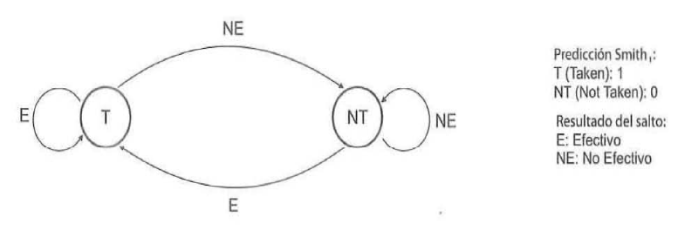
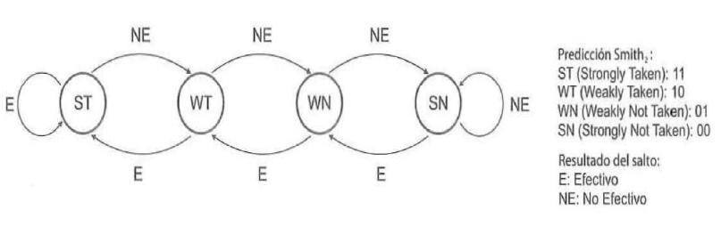

Slide 33
2.5.4.4. Predictor de dos niveles basado en el historial global
Mantiene dos niveles
  Primer nivel: historia global o historia local
  Segundo nivel: combinación historia primer nivel con dirección de salto, para acceder a la tabla de contadores de saturación (PHT)
Global
  El historial de los últimos h saltos se almacena en un registro de desplazamiento de h bits denominado registro del historial de saltos BHR (Branch History Register)
  Cada vez que se ejecuta un salto se introduce su resultado por el extremo derecho del registro, se desplaza el contenido una posición y se expulsa el resultado más antiguo por el extremo izquierdo.
    BHR=11110000, Si el salto es efectivo se introduce un 1 (BHR=1110001), caso contrario un 0.
  Poder conocer la predicción para un salto, los h bits del BHR se concatenan con un subconjunto de m bits obtenido mediante la aplicación de una función hash a la dirección de la instrucción de salto.
    Quedarse con los m bits menos significativos de la dirección.
  Esta combinación de h + m bits se utiliza para acceder a una tabla de historial de patrones (PHT - Pattern History Table).
  Una vez que se ha evaluado el salto y se conoce su resultado hay que proceder a la actualización de los dos componentes del predictor:
    Se incrementa/decrementa el contador de la PHT y se actualiza el historial del BHR.

Slide 35
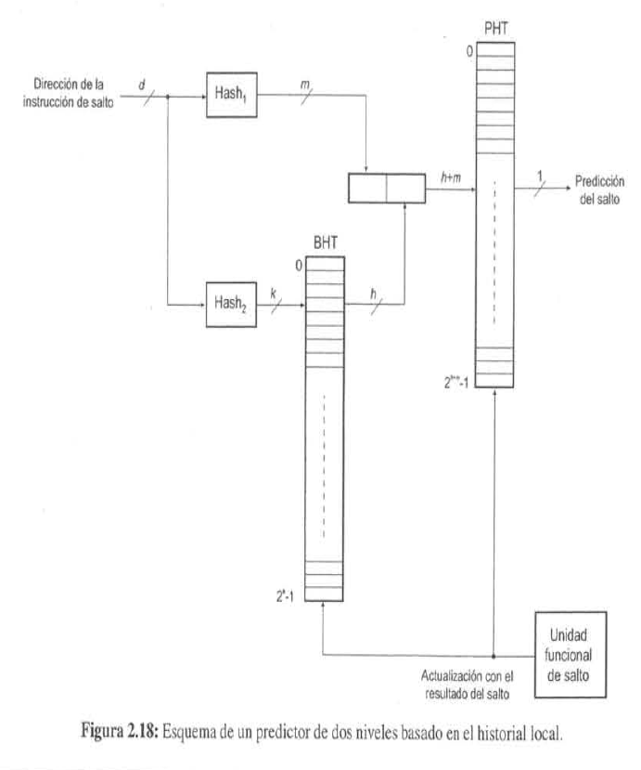
2.5.4.5. Predictor de dos niveles basado en el historial local
La diferencia, no almacena solo un registro de h bits, sino una tabla con el histórico de bifurcaciones
Para obtener la predicción de un salto hay que recuperar el historial del salto,
El acceso a la BHT se realiza mediante un hashing de la dirección de la instrucción de salto que los reduce a k bits ya que el número de entradas de la BHT es 2^{k}.

Slide 36
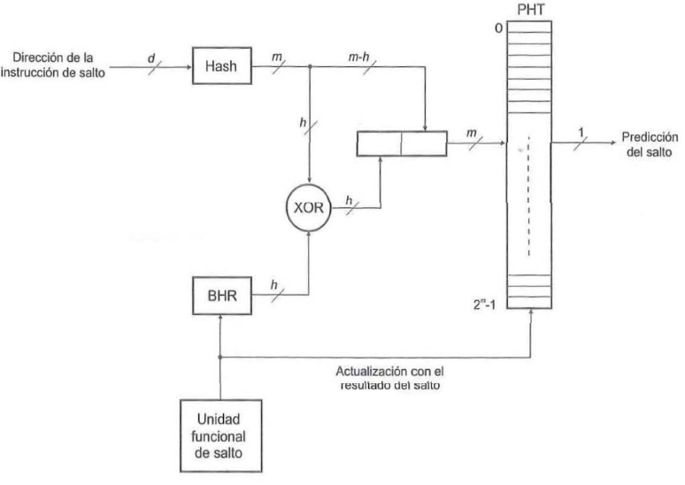
2.5.4.6. Predictor de dos niveles de índice compartido gshare
Es una variante del predictor de dos niveles de historial global.
Se realiza una función XOR entre los h bits superiores de los m.
Los h bits obtenidos de la XOR se concatenan con los m-h bits restantes para poder acceder a la PHT.

Slide 37
2.5.4.7. Predictores híbridos
Los procesadores superescalares recurren a dos predictores que generan un resultado y un selector que se ocupa de decidir cual de las dos predicciones hay que utilizar, es se conoce como predicción híbrida.

Slide 38
2.5.5. Pila de dirección de retorno
El retorno de subrutina es una instrucción especial de salto que no puede predecirse adecuadamente ya que cada vez que se la invoca puede saltar a una dirección completamente diferente,
  La BTB generaría predicciones de la dirección de destino con una elevada tasa de fallos
El tratamiento correcto de los retornos de subrutina se realiza mediante una pila de direcciones de retorno RAS o buffer de pila de retornos RSB.
Cuando se invoca una subrutina mediante una instrucción de salto se efectúan tres acciones:
  Se accede a la BTB para obtener la predicción de la dirección de destino.
  Se especula el resultado del salto.
  Se almacena en la RAS la dirección de la instrucción siguiente al salto.
Una vez procesadas las instrucciones de la subrutina, se invoca una instrucción de retorno de subrutina, cuando se detecta que la instrucción es de retorno se accede a la RAS para obtener la dirección correcta de retorno y se desestima la predicción de la BTB.
El problema que tiene la RAS es el desbordamiento y la pila no ha sido dimensionada correctamente.

Slide 39
2.5.6. Tratamiento de los errores en la predicción de los saltos
El resultado de la predicción del salto no coincida con el resultado verdadero del salto.
  Cuanto esto sucede es necesario deshacer el procesamiento de todas las instrucciones incorrectamente ejecutadas debido al error de predicción y continuar con el procesamiento correcto.
    Esto se conoce como recuperación de la secuencia correcta
La forma habitual para conocer y validar o anular las secuencias de instrucciones es etiquetarlas.
Dos de esas etiquetas son:
  La especulativa.
    La dirección de toda instrucción de salto sobre la que se realiza la especulación se almacena en una tabla junto con la etiqueta especulativa.
  La de validez.
    La etiqueta validez permite saber si la instrucción debe o no terminarse arquitectónicamente.
      Aunque una instrucción sea válida, no podrá terminarse arquitectónicamente hasta que la etiqueta que la define como especulativa cambie a no especulativa (todos los bits a 0).
Si la predicción es incorrecta hay que realizar dos acciones:
  Invalidar las instrucciones especuladas, el bit de validez de todas esas instrucciones pasa a indicar invalidez y no son terminadas arquitectónicamente.
  Recuperar la ruta correcta, implica iniciar la lectura de instrucciones desde la dirección de salto correcta.
  Si la predicción incorrecta fue:
    No realizar el salto se utiliza el resultado del salto como nuevo valor del PC.
    Realizar el salto, se accede a la tabla en la que se almacenó la dirección de la instrucción de salto y se utiliza para obtener el nuevo valor del PC, el de la siguiente instrucción (ruta fall-through).

Slide 40
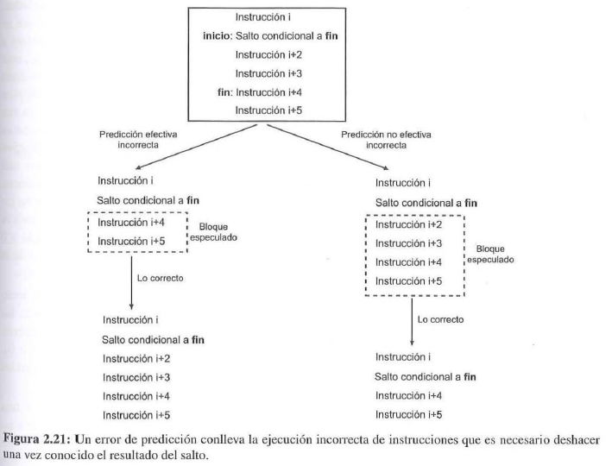

Slide 41
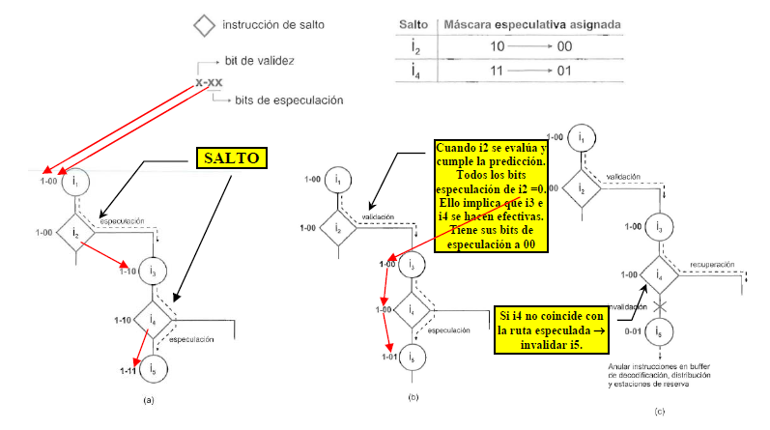
Especulación: bit 10

Slide 42
2.6. Decodificación
Los procesadores superescalares reparten estas tareas en dos etapas:
  Decodificación
    Detecta los saltos en falso y realiza la adaptación del formato de las instrucciones a la estructura interna de control y datos del procesador.
  Distribución
    Se ocupa del renombramiento de los registros, de la lectura de los operandos y del análisis de las dependencias verdaderas.
  Los factores que determinan la complejidad de la etapa de decodificación son
    El tipo arquitectónico del procesador (RISC o CISC).
    Número de instrucciones a decodificar en paralelo (Segmentación).
  Se suelen adoptar tres soluciones:
    Descomponer la etapa de decodificación en varias subetapas o fases, aumentando el número de ciclos de reloj que se emplean.
    La precodificación o decodificación previa
      Realizar una parte de la decodificación entes que la extracción de instrucciones de la I-caché
    Traducción de instrucciones,
      Se descompone una instrucción en instrucciones más básicas, o
      Unir varias instrucciones en una única instrucción interna.

Slide 43
2.6.1. Predecodificación
Está constituida por hardware situado antes de la I-caché que realiza una decodificación parcial de las instrucciones
  Este proceso analiza cada instrucción y la concatena un pequeño conjunto de bits con información sobre ella.
Los bits de predecodificación
  Son un conjunto de bits que se añaden a cada instrucción cuando son enviados a la I-caché para simplificar las tareas de decodificación y distribución.
    Se utilizan posteriormente en la etapa de fetch para determinar el tipo de instrucción de salto que hay en el grupo de lectura y proceder o no a su especulación y en la etapa de decodificación para determinar la forma en que se agrupan para su posterior distribución.
  Estos bits también identifican las instrucciones que son susceptibles de provocar una excepción.
Inconvenientes de la decodificación previa:
  La necesidad de un mayor ancho de banda.
  El incremento del tamaño de la I-caché.

Slide 44
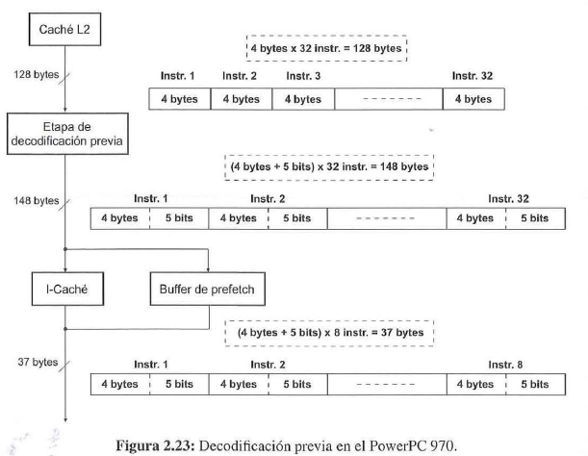

Slide 45
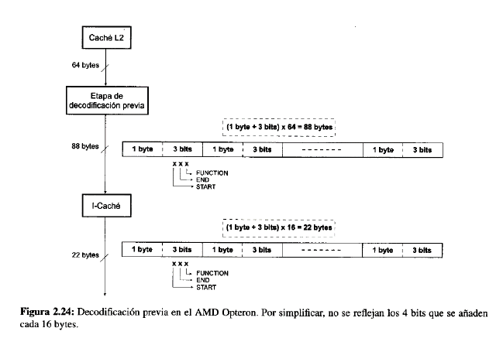
AMD Opteron añade 3 bits de predecodificación por cada byte de instrucción y 4 bits adicionales por cada 16 bytes.
1º bit START
2º bit STOP
3º bit FUNCTION:
• Si instrucción sencilla
• Si inst. compleja → descomposición en oper. Sencillas micro-ops.

Slide 46
2.6.2. Traducción de instrucciones
Traducción de instrucciones complejas (CICS) en un conjunto de instrucciones más básicas tipo RISC
  Estas operaciones básicas se llaman:
    En Intel microoperaciones (micro-ops).
    En PowerPC operaciones internas (IOPs –Internal OPerations).
    En AMD ROPs (Rips Operations).

Slide 47
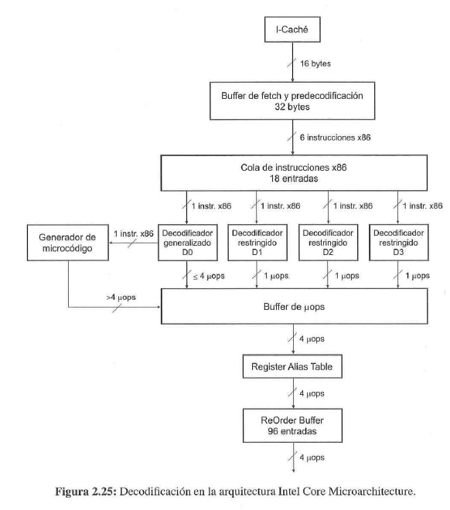
Ejemplo de PowerPc
El D0, puede manipular cualquier instrucción, generando entre una y cuatro micro-ops por ciclo de reloj a partir de una instrucción.
Si es instrucción muy compleja que requiere de cinco o más micro-ops, entonces el D0 la envía al generador de microcódigo que produce secuencias de más de cuatro micro-ops a una velocidad de tres micro-ops por ciclo de reloj.
Macro-fusión → fusionar o unir ciertos tipos de instrucciones en la fase de predecodificacion.
Micro-fusión → decodificar una instrucción que genera dos micro-ops y fundirlas en una única micro-op.

Slide 48
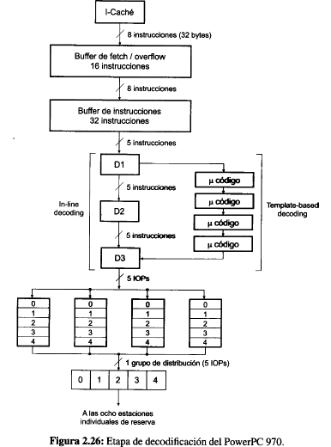
Ejemplo de Intel core
Cada ciclo de reloj extrae cinco instrucciones del buffer de instrucciones y se comienzan a procesar por las tres etapas D1, D2 y D3 y conocida como in-fine decoding. Cuando una instrucción tiene que ser traducida en más de dos IOPs, el procesador recurre a una extensión de la etapa de decodificación compuesta por un cauce de cuatro subetapas y que realiza una decodificación basada en plantillas (template-based decoding). Esta extensión es capaz de generar hasta 4 IOPs por ciclo de reloj para emular el comportamiento de una instrucción normal.
• Instrucciones rotas (cracked instruction) → se descomponen en dos IOPs.
• Instrucciones microcodificadas (microcoded instructions) → descomponen en tres o más IOPs.

Slide 49
2.7 Distribución
Se ocupa de repartir las instrucciones según su tipo entre las diferentes unidades funcionales para que se pueda proceder a su ejecución en paralelo y en fuera de orden
Las instrucciones se depositan en dos buffers
  Buffer de distribución o ventana de instrucciones
    No conservan el orden del programa
    Sirve para desacoplar la etapa de decodificación de la de ejecución
    Para poder ejecutar una instrucción debe tener disponibles todos los operandos y las unidades funcionales y buses que le correspondan
    Los operandos se almacenan con un bit que indica si está ya disponible o no
  Buffer de terminación o de reordenamiento (después de ejecución)
    Se almacenan en el mismo orden que el programa
    Una vez ejecutadas las instrucciones, este buffer reestablece el orden y garantiza la consistencia del procesador y de la memoria
Solución ante los riesgos estructurales
  Desacoplar la etapa de decodificación de la de ejecución utilizando para ello la ventana de instrucciones
  El desacoplo
    Consiste en decodificar la instrucción al máximo y no detenerla para que avance hacia la ventana de instrucciones.
    En la ventana de instrucciones se deposita la instrucción con los identificadores de los operandos fuente y además se indica mediante un bit de validez por operando si está disponible.
    Cuando se cumplan las condiciones necesarias se emitirá la instrucción que está a la espera en la ventana de instrucciones.

Slide 50
2.7.1. Organización de la ventana de instrucciones
Estación de reserva centralizada
  Es lo que hemos definido hasta ahora como ventana de instrucciones o buffer de instrucciones (Ventana de emisión o cola de emisión).
Estación de reserva distribuida o individuales
  Cada unidad funcional dispone de una estación de reserva propia.
Estación de reserva en cluster o compartidas
  Las estaciones de reserva reciben las instrucciones del buffer de distribución pero una estación de reserva da servicio a varias unidades funcionales del mismo tipo.
Distribución
  Asociar una instrucción a una unidad funcional.
Emitir
  Enviar la instrucción a la unidad funcional para comenzar la ejecución

Slide 51
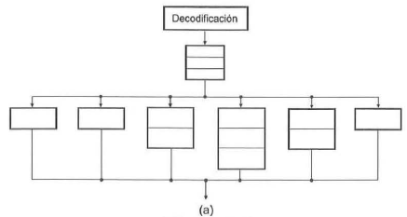
Centralizada
Es lo que hemos definido hasta ahora como ventana de instrucciones o buffer de instrucciones (Ventana de emisión o cola de emisión).
  Tiene un hardware de control muy complejo.
  Los términos distribución y emisión significan lo mismo ya que la asociación de la instrucción a la unidad funcional se produce en el momento del envío.

Slide 52
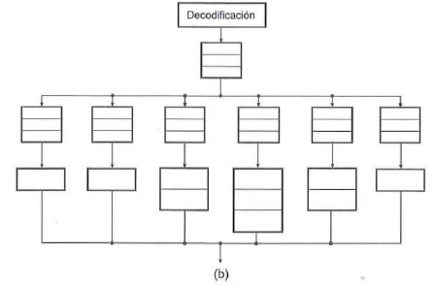
Estación de reserva distribuida o individuales
Cada unidad funcional dispone de una estación de reserva propia.
  Un buffer de distribución que recibe las instrucciones de la etapa de decodificiación se ocupa de distribuirlas a las estaciones de reserva individuales según su tipo.
  Esta estructura aumenta la complejidad de los buses que hay que utilizar para reenviar los resultados de las distintas unidades funcionales a las estaciones de reserva y bancos de registro para emitir nuevas instrucciones.
    La distribución es el envío desde el buffer de distribución a la estación de reserva individual y la emisión es el envío desde la estación de reserva individual a la unidad funcional para que se ejecute.

Slide 53
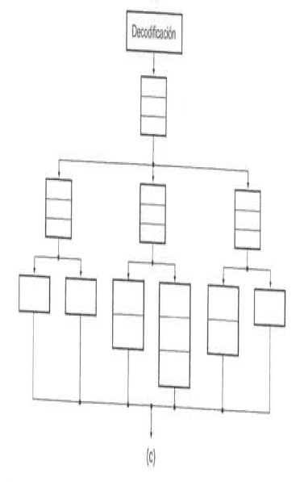
Estación de reserva en cluster o compartidas
  Las estaciones de reserva reciben las instrucciones del buffer de distribución pero una estación de reserva da servicio a varias unidades funcionales del mismo tipo.
  La distribución es el envío desde el buffer de distribución a una estación de reserva y la distribución/emisión se produce al enviar la instrucción a una de las unidades funcionales asignada

Slide 54
2.7.2. Operativa de una estación de reserva individual
Una estación de reserva es un buffer de almacenamiento con múltiples entradas en donde se almacenan las instrucciones ya decodificadas.
Cada entrada es un conjunto de bits agrupados por campos y que representan una instrucción
  Ocupado(O)
  Código de operación (CO)
  Operando 1 (Op1)
    Si está disponible contiene el valor
    Si no está disponible contiene el identificador del registro
  Válido 1 (V1):
    Indica si el operando 1 está disponible o no
  Operando 2 (Op2)
  Válido 2 (V2)
  Destino (D)
  Listo (L)
    Que todos los operandos están disponibles y la instrucción puede emitirse

Slide 55
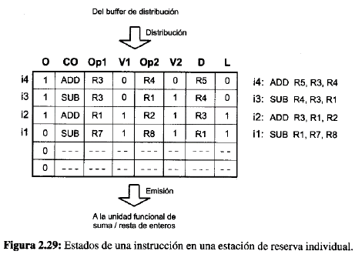

Slide 56
EJEMPLO de emisión con estaciones distribuidas
Premisas
  El buffer de distribución puede recibir y suministrar hasta 5 instrucciones/ciclo
  La unidad de suma/resta consume 1 ciclo y la de multiplicación/división 2 ciclos estando segmentada (varias instrucciones en ejecución en el mismo ciclo).
  En el ciclo en el que se emite una instrucción se empieza su ejecución.

Slide 57
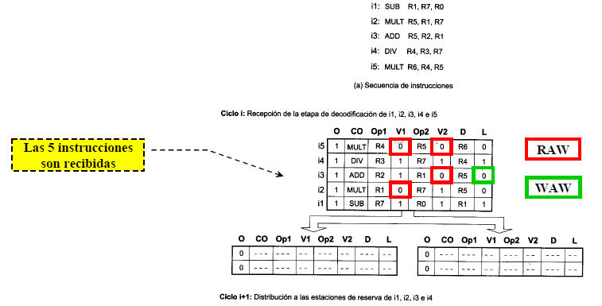

Slide 58
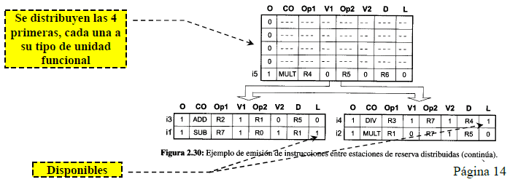

Slide 59
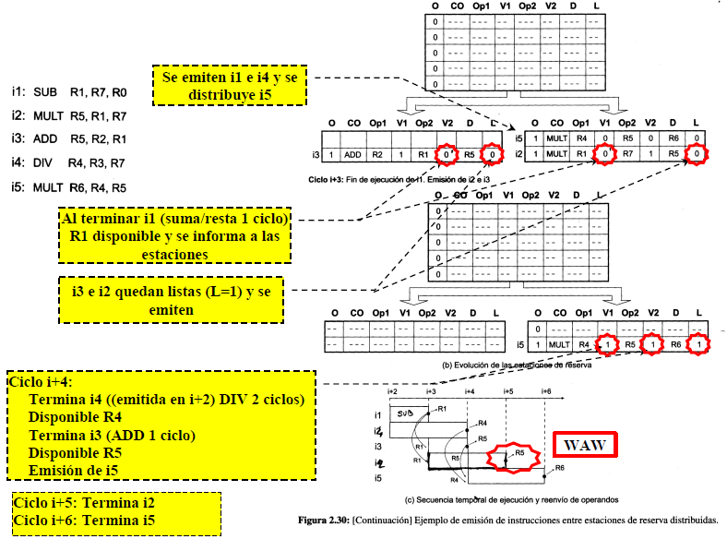

Slide 60
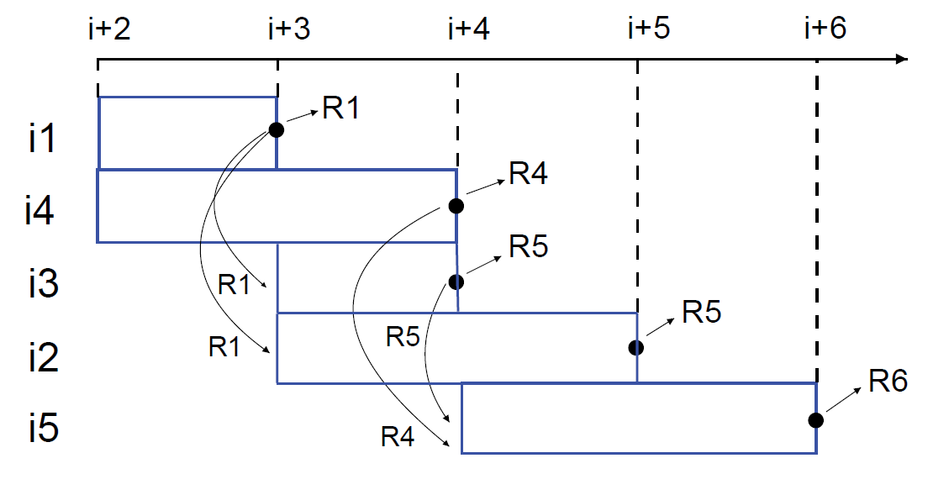
Las fases por las que pasa una instrucción desde que abandona el buffer de instrucciones hasta que se emite desde la estación de reserva individual son:
• Distribución
• Supervisión
• Emisión

Slide 61
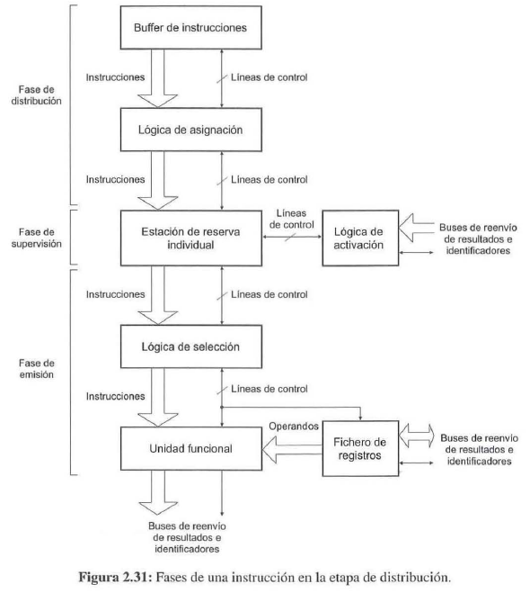
2.7.2.1. Fase de distribución
Envío de una instrucción desde el buffer de instrucciones a la estación de reserva individual
La lógica de asignación
  Se ocupa de ubicar correctamente la instrucción recibida para lo que debe llevar un registro de las instrucciones almacenadas y de las entradas que están libres (para ello se dispone de los bits de ocupado en la estación de reserva).

Slide 62
2.7.2.2. Fase de supervisión
La fase de supervisión concluye cuando tiene los dos operandos disponibles
  Revisa en CDB (Common Data Bus)
Lógica de activación
  El hardware que realiza la supervisión de los buses
  Durante la espera activa, la lógica de activación actualiza los bits de los campos
    En cuanto haya una coincidencia de identificadores se cambia el bit de validez del operando fuente correspondiente, se lee el valor del operando del bus de reenvío y si todos los operandos están listos se activa el bit que señala a la instrucción como preparada para ser emitida, bit L.
La activación del bit L se conoce como activación de la instrucción.
La complejidad de la lógica de activación es elevada y aumenta con el tamaño y el número de estaciones de reserva.

Slide 63
2.7.2.3. Fase de emisión
Cuando están todos los operandos disponibles, la lógica de selección determina la instrucción que se puede emitir entre todas las disponibles
El problema surge cuando hay varias instrucciones en condiciones de ser emitidas en el mismo ciclo de reloj.
  Algoritmo de planificación o planificador dinámico
    El más habitual: Política de planificación emisión la mas antigua
Los primeros procesadores superescalares realizaban una emisión con bloqueo y ordenada,
  Esto implica que las instrucciones salen en orden de la estación de reserva excepto que no tuviese todos sus operandos disponibles debiendo esperar y bloqueando las instrucciones posteriores.
Los procesadores actuales ya realizan emisión sin bloqueo y desordenada, mejorando notablemente su rendimiento.
La emisión de instrucciones desde las estaciones de reserva puede realizarse de forma:
  Emisión alineada
    La ventana de distribución no puede enviar nuevas instrucciones a la estación de reserva hasta que no esté completamente vacía
  Emisión no alineada
    Puede emitir instrucciones siempre que queden entradas libres en las estaciones de reserva

Slide 64
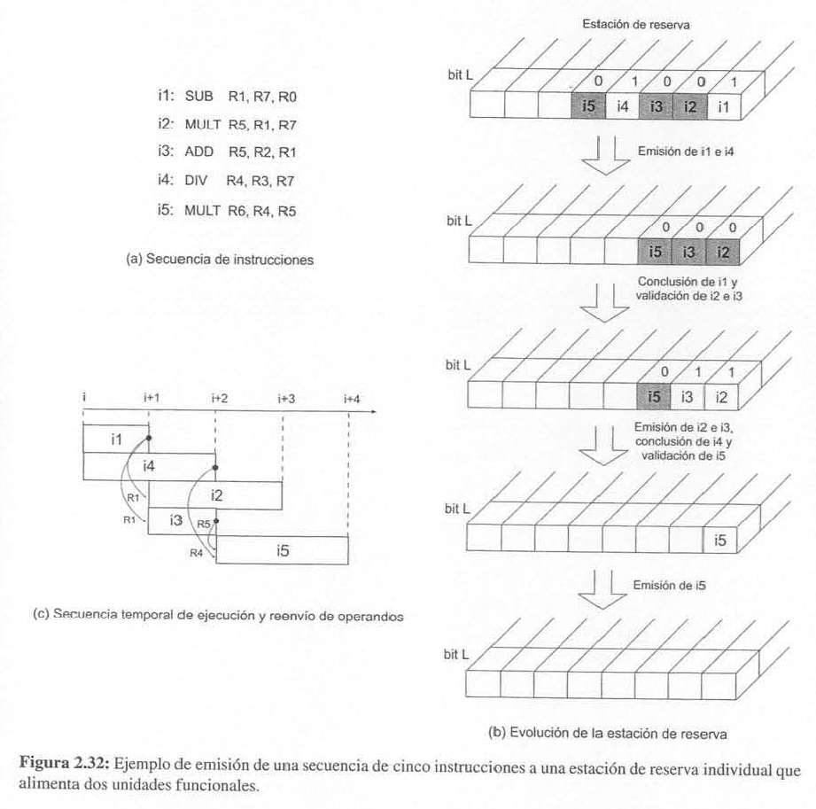
Ejemplo de emisión
Premisas
• La misma estación de reserva alimenta a la UF suma/resta y multi/división
• La unidad de suma/resta consume 1 ciclo y la de multiplicación/división 2 ciclos estando segmentada.
• El ciclo en el que la UF genera el operando, la estación de reserva actualiza sus bits de validez → el ciclo siguiente se puede emitir la instrucción.

Slide 65
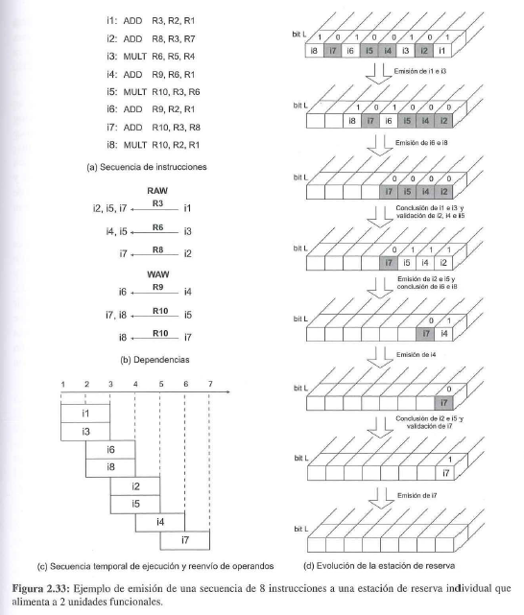

Slide 66
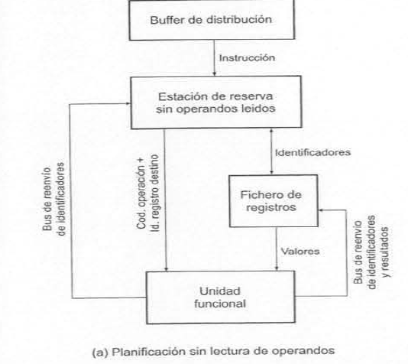
2.7.3. Lectura de los operandos
Planificación sin lectura de operando
  La lectura de operandos fuentes se hace en el momento de la emisión a las unidades funcionales

Slide 67
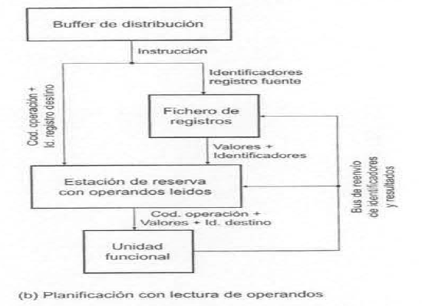
Planificación con lectura de operandos
Los operandos se leen cuando la instrucción se distribuye desde el buffer de distribución a las estaciones de reserva

Slide 68
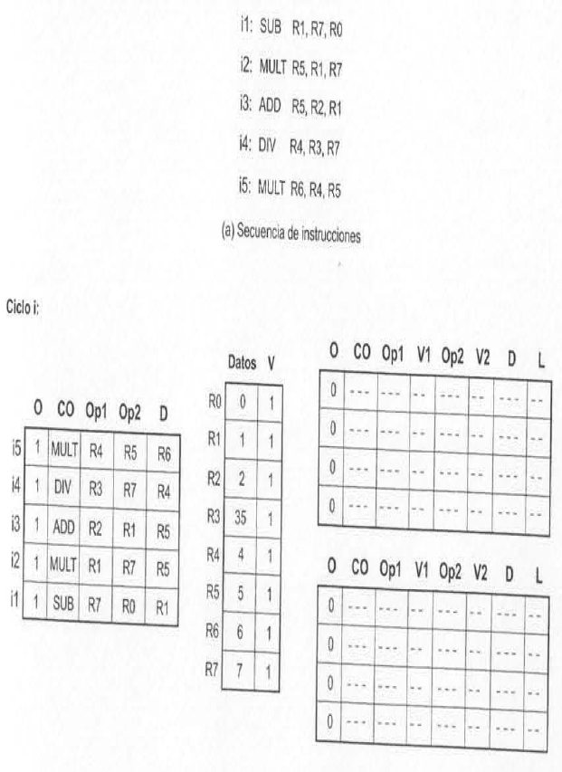
Planificación con lectura de operandos
• La estación de reserva centralizada distribuye 4 instrucciones/ciclo a las dos estaciones de reserva individuales.
• Unidad funcional de suma/resta (1 ciclo).
• Unidad segmentada de multiplicación/división (2 ciclos).

Slide 69
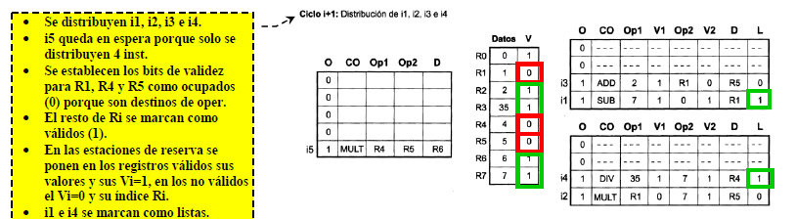
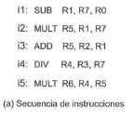

Slide 70
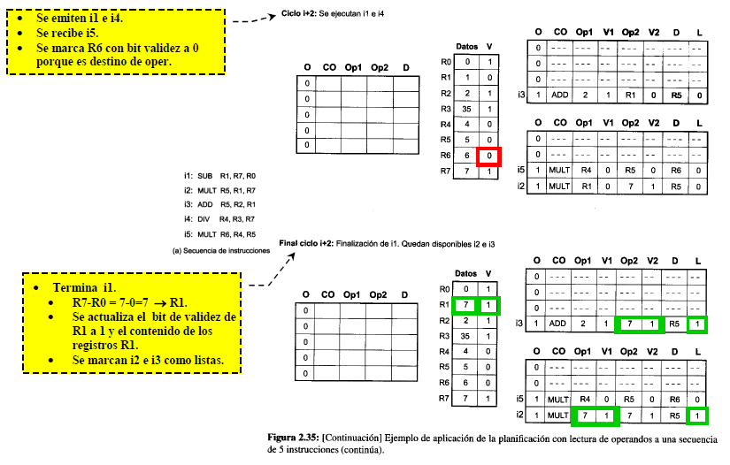

Slide 71
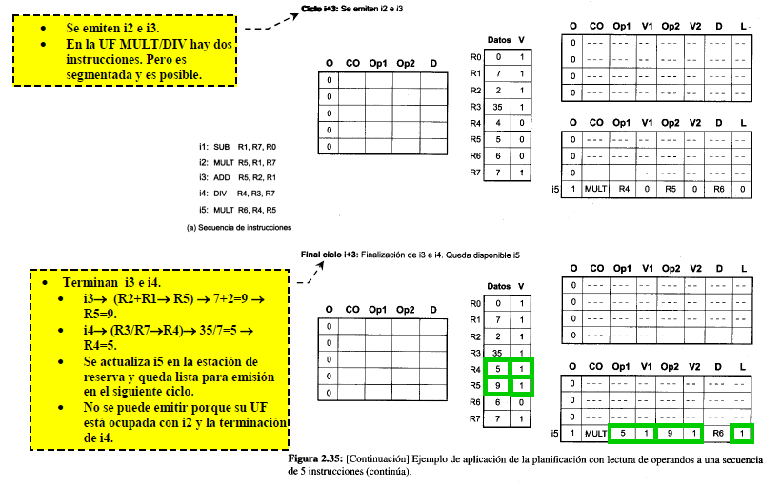

Slide 72
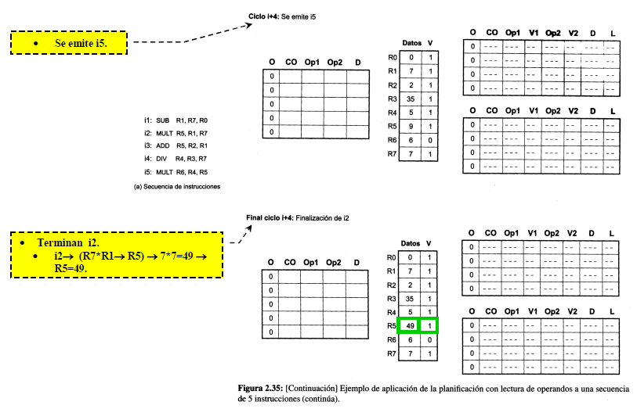

Slide 73
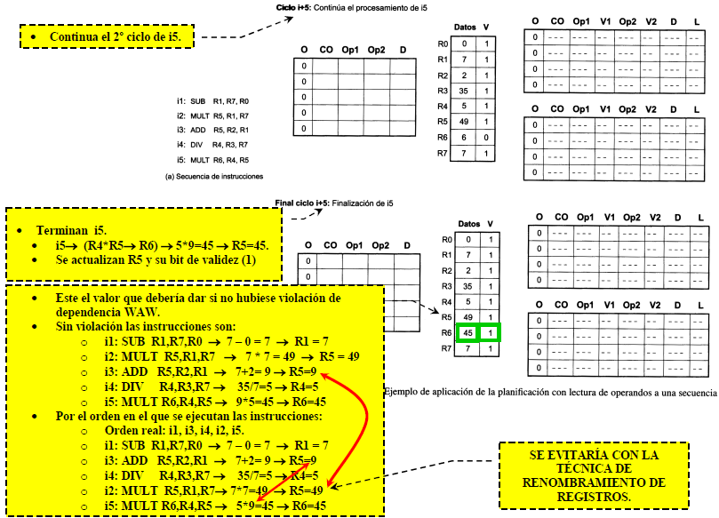

Slide 74
2.7.4. Renombramiento de Registros
El compilador utiliza un número infinito de registros simbólicos
El número de registros arquitectónicos son limitados
  El compilador reutiliza los registros arquitectónicos, escribe un nuevo valor cunado detecta que el valor almacenado ya no es necesario
Fichero de registros Arquitectonicos (ARF Architected Register File)
  Son los registros accesibles al programador
  Su número son limitados
Rango de vida de un registro
  El tiempo desde que se almacena el valor en el registro hasta que hace uso de ese valor por última vez, antes de reemplazarlo mediante una nueva escritura

Slide 75
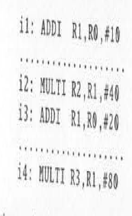
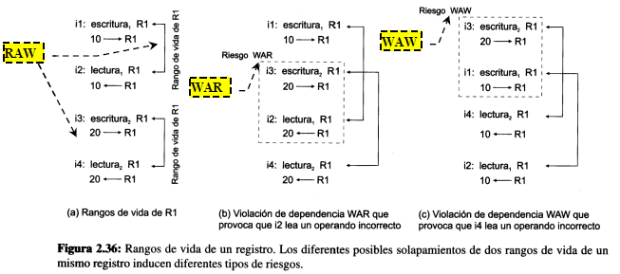

Slide 76
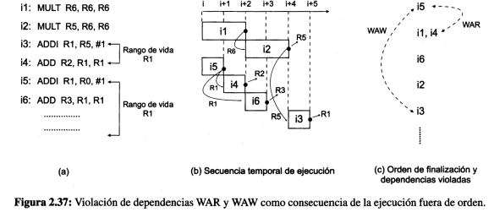
Una solución inmediata y sencilla
La ejecución secuencial de las instrucciones y la escritura ordenada de los registros
Elimina ejecución fuera de orden
  Bajo rendimiento.
Solución
Renombramiento dinámico de los registros de la arquitectura mediante hardware

Slide 77
Renombramiento dinámico de registros de la arquitectura mediante hardware
Consiste en utilizar registros auxiliares invisibles al programador de forma que se reestablezca la correspondencia única entre resultados temporales y registros
  Se conocen como registros físicos, registros no creados o registros de renombramiento
  Las instrucciones escriben los resultados en los registros de renombramientos para posteriormente escribirlos en los arquitectónicos
    Este restablecimiento permite eliminar todas las dependencias falsas entre las instrucciones emitidas

Slide 78
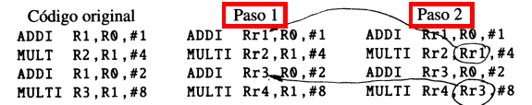
Pasos del renombramiento dinámico
  Paso 1
    Resolución de los riesgos WAW y WAR
      Se renombran de forma única los operandos destinos de la instrucción
  Paso 2
    Mantenimiento de la dependencia RAW
      Se renombran todos los registros fuentes que son objeto de una escritura previa utilizando en mismo nombre que se empleo en el paso uno

Slide 79
Renombramiento dinámico
Ficheros de registro
  Al fichero de registros de la arquitectura se denominará ARF (Architected Register File).
  Fichero de Registros de Renombramientos (RRF - Rename Register File)
Existen tres formas de organizar el RRF
  Un único fichero de registro (ARF + RRF)
  Como una estructura independiente pero accesible desde el ARF
  Como un buffer de reordenamiento y accesible desde ARF

Slide 80
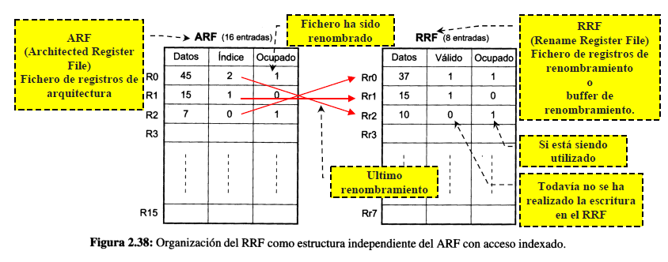
2.7.4.1. Organización independiente del RRF con acceso indexado
Las entradas del ARF se componen de tres campos:
  Datos, contiene el valor del registro.
  Ocupado, indica si el registro ha sido renombrado.
  Índice, apunta a la entrada del RRF.
La estructura de los registros RRF tienen tres campos:
  Datos: se escribe el resultado de la instrucción que ha causado el renombramiento.
  Ocupado: tiene un bit de longitud, comprueba si el registro está siendo utilizado por instrucciones pendientes de ejecución y no pueden liberarse.
  Válido: tiene un bit de longitud, indica que aún no se ha realizado la escritura en el RRF.

Slide 81
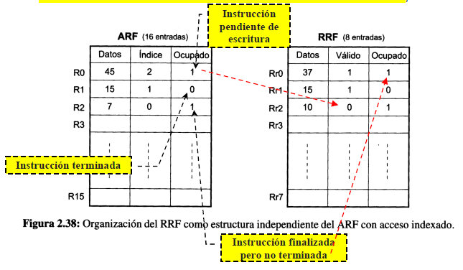
Proceso de renombramiento de registros
1. Se accede mediante su identificador a la entrada que le corresponde en el ARF, se establece el bit de Ocupado a 1, se selecciona un registro de renombramiento del RRF que esté libre y se copia el identificador del registro RRF seleccionado en el campo Índice.
  Ocupado en RRF → 1
  Válido → 0
2. Instrucción finaliza, la escritura del resultado de la operación en RRF y bit Válido a 1.
La escritura diferida del valor del RRF al ARF cuando la instrucción termina
R0 → Ocupado (ARF) y No válido (RRF) → Pendiente de escritura.
R2 → Ocupado (ARF) y Válido y Ocupado (RRF) → Instrucción finalizada pero no terminada
R1 → No ocupado (ARF) → Instrucción terminada

Slide 82
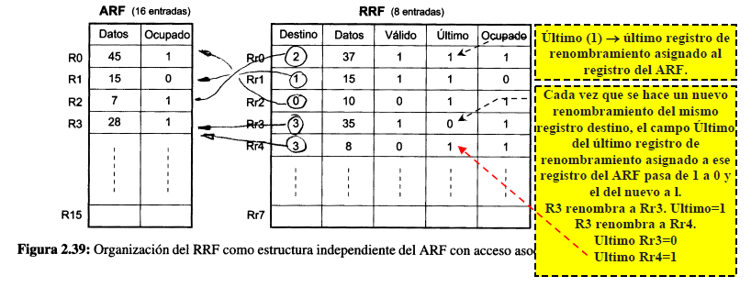
2.7.4.2. Organización independiente del RRF con acceso asociativo
Mediante una búsqueda en el RRF del identificador del registro del ARF que provoca el renombramiento.
  En este caso el ARF no tiene campo Índice ya que para acceder al registro de renombramiento se utiliza el identificador del registro destino ARF que provoca el renombrado
Ultimo:
  Si está a uno es el ultimo renombramiento del registro del ARF
    El último registro de renombramiento pasa de 1 a 0, y el nuevo de 0 a 1
Destino
  Almacena el identificador del registro ARF, se utiliza para realizar la búsqueda y validad la coincidencia

Slide 83

2.7.4.3. Organización del RRF como parte del buffer de reordenamiento
Como parte del buffer de reordenamiento o terminación
  Permite recuperar el orden de las instrucciones y concluir su procesamiento manteniendo la consistencia semántica del programa
Para incluir el RRF en el buffer de reordenamiento añadimos los campos Datos y Válido con la misma función que ya hemos visto
  Datos
  Válido
Si al realizar la distribución de una instrucción se accede al ARF para efectuar la lectura de un operando, las situaciones posibles son:
  Si el registro no está renombrado, se lee su valor del campo Datos del ARF y se utiliza como operando fuente en la estación de reserva
  Si está renombrado, se sigue el puntero del campo Índice y se accede a una entrada del buffer de reordenamiento. Pueden acontecer dos situaciones:
    Válido está a 0 es que se está a la espera de la finalización de la instrucción.
    Válido está a 1 es que se está pendiente de la terminación de la instrucción.
Condiciones para poder distribuir una instrucción
Una entrada libre en el RRF.
Una entrada libre en la estación de reserva individual que le corresponda según su tipo.
Una entrada libre en el buffer de reordenamiento

Slide 84

2.7.5. Ejemplo de procesamiento de instrucciones con renombramiento
Los accesos al ARF y al RRF se realizan en el mismo ciclo en que se distribuye la instrucción (el renombramiento no penaliza).
• Se pueden finalizar dos instrucciones simultáneamente.
• Las instrucciones son terminadas en el ciclo siguiente a su finalización.

Slide 85


Slide 86



Slide 87


Slide 88


Slide 89


Slide 90


Slide 91
2.8. Terminación
Consistencia del procesador
  Cuando las instrucciones concluyen su procesamiento en el mismo orden secuencial en el que se encuentran en el programa, es decir, en el mismo orden en que iniciaron su procesamiento
Razones para mantener la consistencia
  Garantizar el resultado final del programa
  Permitir un tratamiento correcto de las interrupciones
Las instrucciones que han terminado su etapa de ejecución se almacenan en el buffer de reordenamiento a la espera de su terminación arquitectónica
Instrucción terminada arquitectónicamente
  Cuando actualiza el estado del procesador manteniendo la consistencia
Consistencia del procesador
  Cuando las instrucciones concluyen su procesamiento en el mismo orden en que se encuentran en el programa
Una instrucción ha FINALIZADO
  Cuando abandona la unidad funcional y espera en el buffer
Una Instrucción ha TERMINADO
  Cuando ha actualizado el estado de la máquina
Una instrucción se ha RETIRADO
  Cuando ha escrito su resultado en memoria (SOLO INSTRUCCIONES DE ALMACENAMIENTO)

Slide 92
Buffer de reordenamiento
El buffer de reordenamiento es la pieza del procesador que pone fin a la ejecución fuera de orden de las instrucciones.
  Éste decide cuándo los resultados almacenados temporalmente en el RRF tienen que escribirse en el ARF y una instrucción puede darse por concluida (salvo los almacenamientos).
Su principio de funcionamiento se basa en una Cola que va a medida que va escribiendo en los registros va incrementando su puntero de inicio.
  Para ello cuenta con dos punteros, el de inicio y el de final
Si unimos los campos Ocupada, Emitida y Finalizada en uno de tres bits denominado Estado, una instrucción pasará por las siguientes situaciones:
  Estado = 100: Instrucción en espera de emisión.
  Estado = 110: Instrucción en ejecución.
  Estado = 111: Instrucción pendiente de terminación.

Slide 93

Campos de una entrada del buffer de reordenamiento

Slide 94

Campos si se considera RRF como estructura independiente
RRF como parte del buffer de reordenamiento
Ejemplo de a) RRF independiente

Slide 95


Slide 96
Cuando una instrucción es terminada arquitectónicamente sucede lo siguiente:
  1. Rr se libera.
  2. Rd se actualiza con el valor de su registro de renombramiento Rr asociado y se libera si no tiene renombramientos pendientes.
  3. Ocupado → 0.
  4. El puntero de cola se incrementa para apuntar a la siguiente instrucción a terminar.
Como mínimo será necesario disponer de tantos puertos de escritura en el ARF como instrucciones se quieran terminar por ciclo de reloj.
  Vpico = Máx. instrucciones terminadas por ciclo * Frecuencia procesador

Slide 97


Slide 98


Slide 99

2.9. Retirada
Es exclusiva de las instrucciones de almacenamiento
  Es donde estas realizan el acceso a memoria para la escritura de sus resultados.
El objetivo de esta etapa es garantizar la consistencia de memoria
  Que las instrucciones de almacenamiento se completen en el orden establecido por el programa, debemos evitar los riesgos WAW y WAR.
El mecanismo que se utiliza en esta etapa para lograrlo es el buffer de almacenamiento o buffer de retirada que consta de dos partes:
  Finalización.
  Terminación (cuando se almacenan los datos).
Las instrucciones de carga/almacenamiento (seg. Superescalar) una vez emitidas, consta de tres pasos:
  Calculo de la dirección de memoria
  Traducción de la dirección de memoria virtual a memoria física
  Acceso a memoria
Las instrucciones de carga realizan los tres pasos en la etapa de ejecución
Sintaxis de las instrucciones

Slide 100

Pasos de ejecución de las instrucciones de carga y almacenamiento

Slide 101

La escritura diferida por parte de una instrucción de almacenamiento tras el abandono del buffer de reordenamiento evita una actualización errónea y precipitada de la memoria.
El orden en la terminación y retirada de las instrucciones de carga/almacenamiento garantiza las dependencias de memoria tipo WAR y WAW.

Slide 102

2.10. Mejoras en el procesamiento de las instrucciones de carga/almacenamiento
Instrucciones de carga que escriben en un registro que constituyen un punto de arranque critico para un conjunto de instrucciones aritmetico lógicas que dependen de este operando
Terminación adelantada de Instrucciones de carga
  Una mejora notable en el rendimiento de los procesadores superescalares se obtiene permitiendo que esas instrucciones de carga terminen antes que otras instrucciones, sin que se violen dependencias RAW tanto de datos como de memoria.
    La lectura adelantada del dato por la carga permite que todas las instrucciones aritmético-lógicas dependientes de ella, directa o indirectamente, tengan el camino libre para su ejecución
  Otra mejora del rendimiento de un procesador es el reenvío de datos desde una instrucción de almacenamiento hacia una de carga que tengan operandos destino y fuente comunes.

Slide 103
2.10.1. Reenvío de datos entre instrucciones de almacenamiento y de carga ( de memoria)
Se puede realizar cuando existe una dependencia de memoria RAW entre una instrucción de almacenamiento (productora) y una instrucción de carga (consumidora).
Condición
  Comprobar que las direcciones de memoria de una instrucción de carga y de los almacenamientos pendientes sean coincidentes.
  El dato que requiere la carga está en un registro del procesador y no hay que ir a la memoria para obtenerlo
Dependencia ambigua
  Las direcciones efectivas de dos instrucciones de carga/almacenamiento son iguales, una vez que han sido emitidas y terminadas/finalizadas

Slide 104

Compara las direcciones de almacenamiento con las de carga
Si hay coincidencia
  El valor que hay en el campo Datos de la entrada que presenta la coincidencia se coloca en el bus de reenvío junto con el identificador del registro destino RRF de la carga.
  La carga no necesita acceder a la D-caché.
Si no hay coincidencia,
  No hay RAW → Acceso a caché datos de forma normal.
Si hay varias coincidencias, el procesador debe contar con el hardware adecuado para saber cuál es el almacenamiento más reciente

Slide 105
2.10.2. Terminación adelantada de las instrucciones de carga
Adelantar la ejecución de una instrucción de carga frente a varias instrucciones de almacenamiento es mas complicado porque hay que comprobar que las direcciones de memoria que manejan no son iguales.
  La carga, mientras que realiza el acceso a la caché de datos (tercer paso), podría comprobar la coincidencia de su dirección en el campo Dirección de las entradas del buffer de almacenamiento.
Dos casos
  Hay coincidencia de direcciones
    No se puede adelantar la carga
  No hay coincidencia de direcciones
    El dato recuperado de la D-cache es válido y se puede almacenar en el registro destino
Se emplea la técnica de buffer de carga finalizada
  Es una técnica es la emisión desordenada de las cargas y de los almacenamientos
  La idea se basa en permitir que, cuando sea posible, las cargas se ejecuten de forma especulativa sin comprobar la existencia de dependencias ambiguas.
  Las cargas cuando llegan al segundo paso de su unidad funcional comprueban la existencia de coincidencias de dirección con los almacenamientos que, en ese instante, se encuentren en el buffer de almacenamiento.
    Cuando una instrucción de almacenamiento termina tiene que comprobar la existencia de una coincidencia con las cargas que estén en el buffer de cargas finalizadas.
    Pueden darse dos situaciones:
      Hay coincidencia → Se ha violado una dependencia → Hay que invalidar esa carga y todas las instrucciones posteriores
      No hay coincidencia → La carga y todas las instrucciones posteriores a ella pueden terminarse.

Slide 106


Slide 107
2.11. Tratamiento de interrupciones
En los procesadores superescalares, el tratamiento de las interrupciones es más complicado.
Cuando se produce una interrupción, el estado del procesador es guardado
  El estado está definido por
    El contador de programa
    Los registros arquitectónicos y
    El espacio de memoria asignado
Precisión de excepción (Interrupciones precisas)
  Si es capaz de tratar las interrupciones de forma que se respeten las condiciones previas
    Para tener interrupciones precisas es necesario que el procesador mantenga su estado y el de la memoria, de forma análoga a si las instrucciones se ejecutasen en orden
El problema consiste en recuperar la información de estado al momento que se produce la interrupción
  Hay que reconstruir la información al estado como si las instrucciones se hubiesen ejecutado en orden

Slide 108
Clasificación de las instrucciones
Interrupciones externas:
  Se producen por eventos externos a la ejecución del programa
    Una estrategia habitual de actuación consiste en detener la lectura de nuevas instrucciones, vaciar el cauce terminando arquitectónicamente las instrucciones ya existentes y guardar el estado en que quedó el procesador tras terminar la instrucción previa a la que fue interrumpida
Excepciones, interrupciones de programa o traps
  Causadas por (divisiones por cero, desbordamientos aritméticos), los fallos de página en el sistema de memoria virtual.
    El tratamiento es similar al de las interrupciones externas, aunque en algunos casos no se considera la reanudación del programa como una posibilidad.

Slide 109
Técnicas de tratamiento de interrupciones (procesadores que permiten ejecución fuera de orden)
Ignorar el problema y no garantizar la precisión de excepción.
Permitir que las interrupciones sean "algo" imprecisas pero guardando suficiente información para que la rutina de tratamiento software pueda recrear una secuencia precisa para recuperarse de la interrupción.
Permitir que una instrucción sea emitida solo cuando se está seguro de que las instrucciones que la preceden terminarán sin causar ninguna interrupción.
Mantener los resultados de las operaciones en un buffer de almacenamiento temporal hasta que todas las operaciones previas hayan terminado correctamente y se puedan actualizar los registros arquitectónicos sin ningún tipo de riesgo.
Para lograr la precisión de excepción se diseñaron dos técnicas:
El buffer de historia
  Es similar al buffer de reordenamiento ya que permite una terminación desordenada de las instrucciones.
  En sus entradas se almacena el valor de los registros destino al comienzo de la ejecución de las instrucciones (Campo Vp), no al finalizar.
El fichero de futuro
  Es una técnica que combina este fichero con el buffer de reordenamiento.
  Los operandos fuente se leen del fichero de futuro y al finalizar las instrucciones los resultados se escriben en dos ubicaciones, en el fichero de fututo y en el buffer de terminación.

Slide 110



Procesamiento de interrupciones basados en buffer de historia
Se almacena el valor de los registros destinos al comienzo de la ejecución (campo Vp valor previo), no al finalizar
Si una instrucción hubiese finalizado antes que la interrumpida pese a ser posterior en el orden secuencial, el estado de su registro destino se sacaría del campo Vp de su entrada en el buffer de historia y se copiaría en el ARF.

Slide 111


Slide 112


Slide 113

Procesamiento de interrupciones basado en fichero de futuro
Combina un fichero de registros de futuro con el buffer de reordenamiento.
Los operandos fuente se leen del fichero de futuro y al finalizar las instrucciones los resultados se escriben en dos ubicaciones:
  En el fichero de futuro
  En el buffer de terminación.
Cuando las instrucciones terminan, el ARF se actualiza con la información del buffer de terminación.
Si una instrucción es interrumpida, el fichero de futuro recupera los valores originales de los registros destino de la instrucción interrumpida y de las posteriores desde el ARF.

Slide 114


Ejemplo de fichero de futuro
Al finalizar una instrucción su resultado se guarda en FRF y en el Buffer de Reordenamiento (Va) para una vez terminada copiarlo en el ARF

Slide 115


Slide 116
2.11.1. Excepciones precisas con buffer de reordenamiento
El elemento clave que permite mantener la consistencia del procesador es el buffer de reordenamiento o de terminación.
Para conocer si una instrucción ha sufrido una interrupción durante su etapa de ejecución, las entradas del buffer de reordenamiento, el campo Int. = 1 para indicar que una instrucción ha sido interrumpida
Tratamiento de la excepción:
  1. Expulsar del cauce a i4 y a todas las instrucciones posteriores a ella.
  2. Almacenar el estado del procesador, es decir, guardar el estado de los registros arquitectónicos y del contador de programa.
  3. Tratar la interrupción según del tipo que sea.
Cuando no es una instrucción del programa durante la ejecución la que lanza la interrupción es posible realizar un tratamiento del problema diferente en función de dónde suceda la interrupción.
Si la interrupción ocurre en la etapa IF por un fallo de página de memoria virtual al intentar leer una instrucción
  No se leen nuevas instrucciones y se terminarían todas las instrucciones ya existentes en el cauce.
Si se produce en la etapa de decodificación debido a un código de operación ilegal o indefinido,
  Se terminaría la ejecución de las instrucciones alojadas en el buffer de distribución y siguientes.

Slide 117


Slide 118
2.12. Limitaciones de los procesadores superescalares
Hay dos factores que limitan el rendimiento de los procesadores superescalares
  El grado de paralelismo intrínseco en el flujo de instrucciones del programa y el análisis de las dependencias existentes entre ellas.
  El grado de paralelismo intrínseco existente en el flujo de instrucciones de un programa
  En un procesador superescalar con recursos hardware limitados y un ancho de emisión de k instrucciones:
  La complejidad de la lógica de distribución/emisión de instrucciones es de orden n^{k} (n= nº inst. del repertorio)
  El retardo es de orden k² log n
  Líneas de trabajo en el diseño de nuevos procesadores
    Una enfocada a aumentar el paralelismo a nivel de instrucción (ILP).
      VLIW (Very Long Instruction Word).
      EPIC (Explicitly Parallel Instruction Computing)
    Otra orientada a incrementar el paralelismo a nivel de hilo (Thread-Level Paralelism – TLP).
    Una tercera sería el paralelismo a nivel de proceso, pero se considera más orientada al desarrollo de multiprocesadores.

Slide 119
resumen
Para finalizar el capítulo, se plantea un resumen de los pasos que se dan en cada etapa considerando
Lectura.
  Se extrae el grupo de lectura de la I-caché.
  Si es un salto, se especula el resultado y la dirección de destino y se cambia el contador de programa según la especulación.
Decodificación.
  Se decodifican las instrucciones en paralelo.
  Se envían al buffer de distribución.
Distribución.
  Si hay espacio en las estaciones de trabajo, en el buffer de terminación y en el RRF se distribuye la instrucción.
  Se leen los operandos (identificadores o valores) desde el ARF o el RRF.
  Se introduce la instrucción en el buffer de reordenamiento.
  Se renombra el registro destino de la instrucción.
  Se introduce la instrucción en la estación de reserva que corresponda.
  Las estaciones de reserva examinan los buses de reenvío en busca de coincidencias de identificadores de registro destino.
  Si todo los operandos fuente se encuentran disponibles, se emite la instrucción a la unidad funcional. Por lo general, se libera la entrada que ocupaba en la estación de reserva.
Ejecución.
  Se cambia el estado de la instrucción en el buffer de reordenamiento.
  Si hay una interrupción, se marca el campo correspondiente en el buffer de terminación.
  Si es una instrucción de salto se comprueba que la especulación coincida con el resultado del salto. Si es así, se validan las instrucciones especuladas; en caso contrario, se invalidan.
  Cuando finaliza la ejecución, se publica el resultado de la instrucción y el identificador del registro destino en los buses de reenvío para permitir las actualizaciones del RRF, de las entradas de las estaciones de reserva y del buffer de reordenamiento. Si es un almacenamiento, se introduce en el buffer de almacenamiento y se marca como finalizado .

Slide 120
Resumen
Terminación.
  Se cambia el estado de la instrucción en el buffer de reordenamiento.
  Si no es una instrucción interrumpida, se libera su entrada del buffer de reordenamiento y se da por terminada arquitectónicamente.
  Se actualiza el ARF desde el RRF y se libera el registro de renombramiento.
  Si es un almacenamiento, se marca en el buffer de almacenamiento como terminado.
  Si es una instrucción interrumpida, se eliminan ella y todas las siguientes del buffer sin actualizar el ARF, estén o no finalizadas. También se eliminan los almacenamientos del buffer de almacenamiento y las cargas del buffer de cargas especuladas (en caso de que exista) quesean posteriores a la instrucción interrumpida.
  Si es una instrucción especulada, queda en espera de terminación.
  Si es una instrucción invalidada, se termina sin actualizar el ARF .
Retirada (solo almacenamientos).
  Esperar a que el bus de acceso a memoria esté libre y realizar la escritura.
  La instrucción se retira del buffer de almacenamiento.

